Slide 1

PATRONES DE SOFTWARE
José Luis Bautista Martín
joseluisbautista@gmail.com
Notes:
Tiempo Estimado: 3h

Slide 2
PRESENTACIÓN PERSONAL
PATRONES DE SOFTWARE
PATRONES
Acerca de mí
Notes:
Tiempo Inicio: 16:05
Duración: 00:10
Acciones para la presentación:
Hablar de mi un poco y de los motivos para concebir el curso

Slide 3
PRESENTACIÓN PERSONAL
PATRONES DE SOFTWARE
PATRONES
El software va a cambiar: Los cambios son necesarios para el negocio, además estos se dan de forma cada vez más frecuente.
La mayor parte del esfuerzo de construcción de un sistema es en elementos que no aporta a la funcionalidad del negocio.
Notes:
Acciones para la presentación:
Agregar información sobre las metodologías agiles

Slide 4
PRESENTACIÓN DE CONTENIDOS Y METODOLOGIA
PATRONES DE SOFTWARE
PATRONES
Los patrones de software son soluciones previamente establecidas (y probadas como optimas) a problemas conocidos y repetitivos dentro del desarrollo de software.
El curso de “Patrones de Software” pretende proporcionar herramientas para crear un escenario en el que se favorezca la creación de software de calidad, escalable y funcional.
Notes:
Tiempo Inicio: 16:15
Duración: 00:10
Acciones para la presentación:

Slide 5
METODOLOGIA
PATRONES DE SOFTWARE
PATRONES
Se distribuirá el curso en tres sesiones de tres horas cada una en las cuales, después de una introducción de los temas a plantear, se realizan talleres prácticos de los patrones de software, los cuales serán realizados en equipos de a dos (dos personas compartiendo una computadora).
Notes:
Acciones para la presentación:

Slide 6
PREAMBULOS
PATRONES DE SOFTWARE
PATRONES
Arquitectura de software.
Ingeniería de software.
Ciencias de la computación.
Introducción a la programación de objetos.
Principios de la programación de objetos.

Slide 7
ARQUITECTURA DE SOFTWARE
PATRONES DE SOFTWARE
PATRONES
Formaliza el cómo se debe diseñar un sistema.
Define (identifica) los componentes de un sistema, las relaciones entre ellos y su funcionalidad.
Las conexiones con otros sistemas.
La escalabilidad y la capacidad de mantenimiento de un software.
Cuida la sencillez en general de un código.
Identifica los puntos reutilizables de un código, y crea un escenario donde esto es posible.
Notes:
Tiempo Inicio: 16:25
Duración: 00:10
Acciones para la presentación:

Slide 8
INGENIERIA DE SOFTWARE
PATRONES DE SOFTWARE
PATRONES
Definir la metodología de trabajo. Dicha metodología puede varias según las necesidades del cliente, equipo (de trabajo), o producto.
Gestionar los proyectos, así como de los recursos asignados (que pueden ser humanos, físicos, o económicos)
Define apropiadamente todas las fases del proyecto, y las necesidades y objetivos de cada uno.
Define los roles a cumplir en el proyecto.
También se encarga de la relación (en varios niveles) con el cliente y de detectar sus necesidades.
la arquitectura del software es un subconjunto de la ingeniería de software.
En general, define de manera formal todos los pasos de creación y mantenimiento de un sistema, abarcando no solo aspectos tecnológicos, sino de procesos y de gestión.

Slide 9
Ciencias de la computación
PATRONES DE SOFTWARE
PATRONES
Las ciencias de la computación pertenecen a un rublo diferente a los anteriores, su fin es menos práctico y más teórico, enfocándose más a asuntos académicos y de investigación y menos en conseguir un producto funcional.
Las ciencias de la computación se encarga de descubrir que es lo “que se puede hacer” y “por qué”. La ingeniería se encarga de encontrar un sentido práctico, funcional e incluso laboral, al conociendo obtenido.

Slide 10
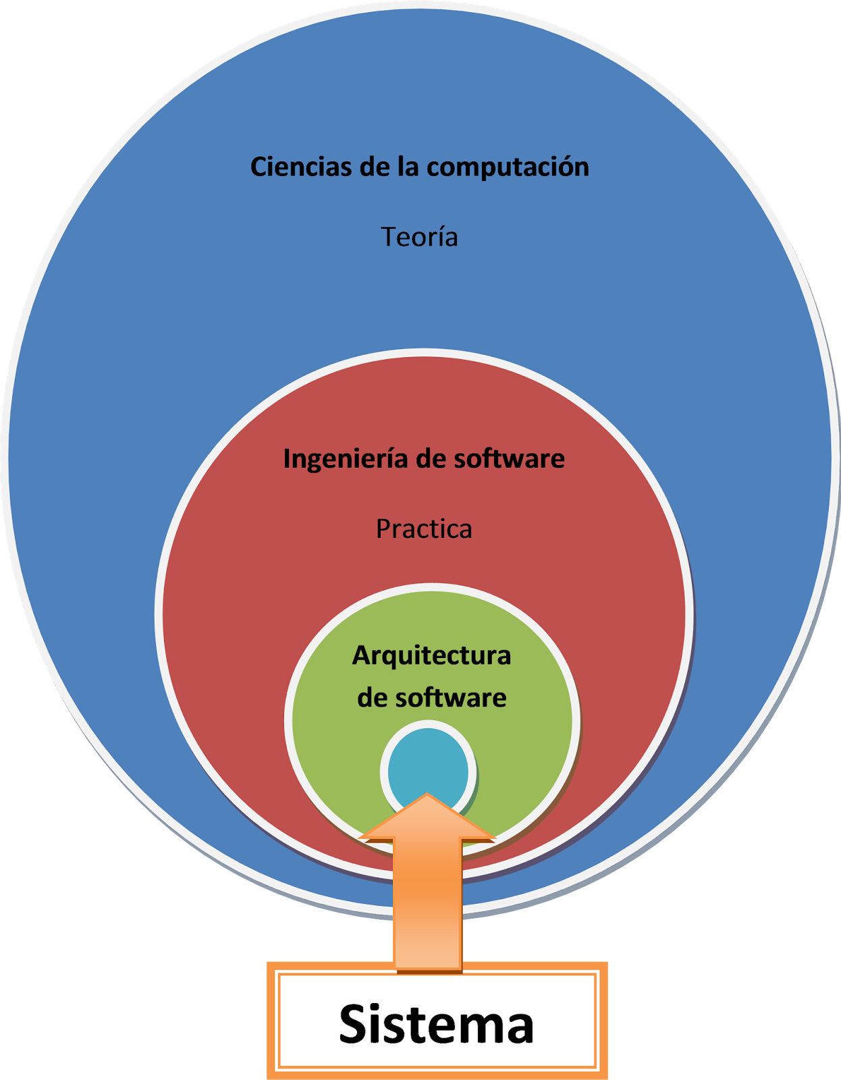
Ciencias de la computación
PATRONES DE SOFTWARE
PATRONES

Slide 11
INGENIERIA DE SOFTWARE
PATRONES DE SOFTWARE
PATRONES
“Nunca quise aprender como funcionan las cosas, lo que quería aprender era a hacer que funcionaran mejor.”
Joel Hochberg
Notes:
Acciones para la presentación:
Explicar la frase referente al libro “La gran historia de los videojuegos”

Slide 12
Acerca de los programación orientada a objetos
PATRONES DE SOFTWARE
PATRONES
Introducción
Notes:
Tiempo Inicio: 16:35
Duración: 00:05
Acciones para la presentación:
Explicar los problemas académicos de la enseñanza sobre la programación orientada a objetos.

Slide 13
Principios de la programación a objetos.
PATRONES DE SOFTWARE
PATRONES
Abstracción
Encapsulamiento
Polimorfismo
Herencia
Alta Cohesión
Bajo Acoplamiento
Ocultación
Notes:
Tiempo Inicio: 16:40
Duración: 00:05

Slide 14
DESCANSO
PATRONES DE SOFTWARE
PATRONES
10 Minutos de descanso
Notes:
Tiempo Inicio: 16:45
Duración: 00:10

Slide 15
Breve historia de los patrones de software
PATRONES DE SOFTWARE
PATRONES
Los patrones de software son soluciones, validadas como optimas, para problemas comunes de software.
Notes:
Tiempo Inicio: 16:55
Duración: 00:05
Acciones para la presentación:
Hablar acerca de los paradigmas.

Slide 16
Tipos de patrones de software
PATRONES DE SOFTWARE
PATRONES
Patrones creacionales
Patrones estructurales
Patrones de comportamiento
Creaciones | Estructurales | Comportamiento
Singleton | Adapter | Command
Factory | Proxy | Chain of Resposibility
Abstract Factory | Fascade | Observer
Builder | Composite | Strategy
 | Decorator | Visitor
 | Model View Controller
Notes:
Tiempo Inicio: 18:00
Duración: 00:05
Acciones para la presentación:

Slide 17
Anti patrones de software
PATRONES DE SOFTWARE
PATRONES
Un anti patrón de diseño es un patrón de diseño que invariablemente conduce a una mala solución para un problema.
Es la mejor manera de hacer algo mal
Notes:
Tiempo Inicio: 17:05
Duración: 00:05

Slide 18
SINGLETON
PATRONES DE SOFTWARE
PATRONES
Necesidad: Que exista solo una instancia de la clase por programa.
Tipo de patrón: Creacional.
Solución: Ocultar el constructor de la clase deseada, y proporcionar un método estático que cual instanciar por única vez la clase
Notes:
Tiempo Inicio: 16:10
Duración: 00:20
Acciones para la presentación:

Slide 19
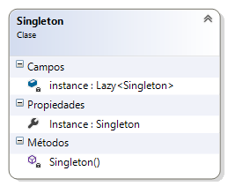
SINGLETON
PATRONES DE SOFTWARE
PATRONES

Slide 20
SINGLETON
PATRONES DE SOFTWARE
PATRONES
public class Singleton
{
// Variable estática para la instancia, se necesita utilizar una función lambda ya que el constructor es privado
private static readonly Lazy<Singleton> instance = new Lazy<Singleton>(() => new Singleton());
// Constructor privado para evitar la instanciación directa
private Singleton()
{
}
// Propiedad para acceder a la instancia
public static Singleton Instance
{
get
{
return instance.Value;
}
}
}

Slide 21
SINGLETON
PATRONES DE SOFTWARE
PATRONES
Ejemplo
Capicua.Patrones.Ejemplo.Singleton01

Slide 22
FACTORY
PATRONES DE SOFTWARE
PATRONES
Necesidad: Tengo una serie de objetos que cumplen con una misma funcionalidad, debo poder crearlos de forma simple, y poder reemplazarlos de forma sencilla.
Tipo de patrón: Creacional.
Solución: Delegar la construcción de los objetos a una “factoría”, que se encarga de devolver el objeto que necesito.
Notes:
Tiempo Inicio: 17:30
Duración: 00:20
Acciones para la presentación:

Slide 23
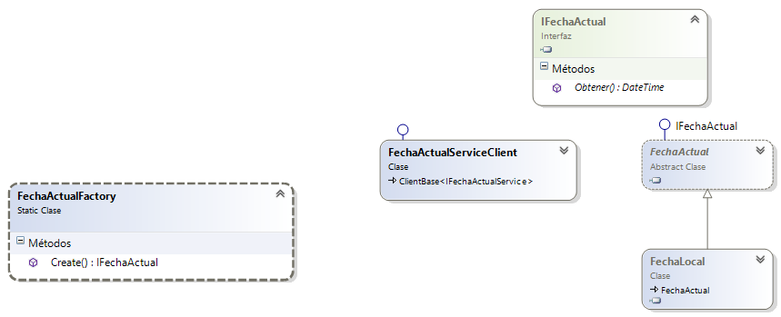
FACTORY
PATRONES DE SOFTWARE
PATRONES

Slide 24
FACTORY
PATRONES DE SOFTWARE
PATRONES
Ejemplo
Capicua.Patrones.Ejemplo.Factory01

Slide 25
ADAPTER
PATRONES DE SOFTWARE
PATRONES
Necesidad: Tengo un objeto que me expone la funcionalidad que necesito, pero no puedo consumirlo por que no esta en la estructura jerárquica que requiero.
Tipo de patrón: estructurales.
Solución: Crear una clase que consuma el objeto, pero que exponga métodos de la jerarquía que necesito.
Notes:
Tiempo Inicio: 17:50

Slide 26
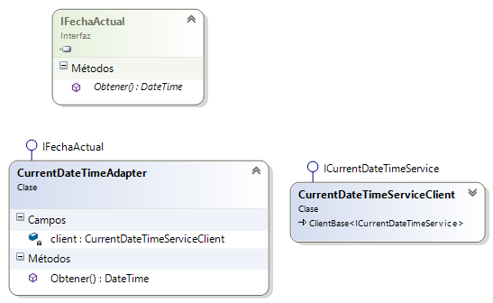
ADAPTER
PATRONES DE SOFTWARE
PATRONES

Slide 27
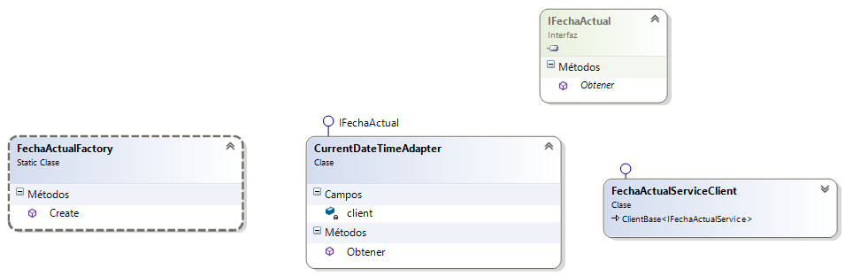
ADAPTER
PATRONES DE SOFTWARE
PATRONES
Notes:
Tiempo Inicio: 00:17
Duración: 00:44

Slide 28
ADAPTER
PATRONES DE SOFTWARE
PATRONES
Ejemplo
Capicua.Patrones.Ejemplo.Adapter01

Slide 29
BUILDER
PATRONES DE SOFTWARE
PATRONES
Necesidad: La creación de un objeto es complicada, y requiere de mucha información o inicialización
Tipo de patrón: Creacional.
Solución: Crear una clase cuyo objetivo sea la crear el objeto requerido por “partes” o configuraciones mas simplificadas, para finalmente crear el todo
Notes:
Tiempo Inicio: 18:10
Duración: 00:10
Acciones para la presentación:

Slide 30
BUILDER
PATRONES DE SOFTWARE
PATRONES
Creación de una Pizza
//Creación de una pizza
PizzaBuilder cocinero = new PizzaBuilder() .crearMasa() .agregarAderzo(Aderezo.Tomate) .agregarIngrediente(Ingrediente.Queso) .agregarIngrediente(Ingrediente.Peperoni);
Pizza pizza = cocinero.Cocinar();
Notes:
Tiempo Inicio: 00:17
Duración: 00:44
Acciones para la presentación:

Slide 31
BUILDER
PATRONES DE SOFTWARE
PATRONES
Cadenas de conexión en .NET
sqlConnectionStringBuilder builder = new System.Data.SqlClient.SqlConnectionStringBuilder();
builder.DataSource = @"(local)\SqlExpress";
builder.IntegratedSecurity = true;
builder.InitialCatalog = "empleados";
//Obtengo la conexion
using (SqlConnection conexion = new SqlConnection(builder.ConnectionString))
{
…
}

Slide 32
BUILDER
PATRONES DE SOFTWARE
PATRONES
Ejemplo
Capicua.Patrones.Ejemplo.Builder01
Capicua.Patrones.Ejemplo.Factory02
com.capicua.patrones.ejemplo.builder02

Slide 33
ABTRACT FACTORY
PATRONES DE SOFTWARE
PATRONES
Necesidad: Tengo una serie de objetos que se consideran parte de una familia, necesito poder usar una familia o otra en base a algún factor externo.
Tipo de patrón: Creacional.
Solución: Crear una colección de factorías, que compartan unas interfaces comunes y que tengan la responsabilidad de creara cada una de objetos de cada familia.
Notes:
Tiempo Inicio: 18:20
Duración: 00:10
Acciones para la presentación:

Slide 34
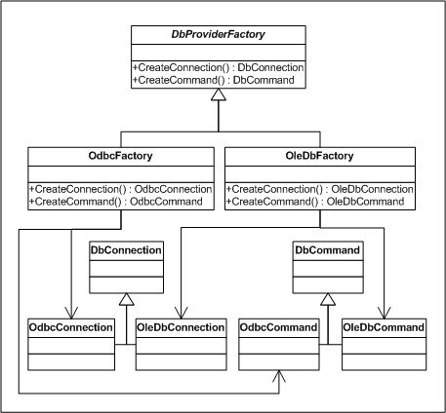
ABTRACT FACTORY
PATRONES DE SOFTWARE
PATRONES

Slide 35
ABTRACT FACTORY
PATRONES DE SOFTWARE
PATRONES
Ejemplo
Capicua.Patrones.Ejemplo.AbtractFactory01

Slide 36
HEDIONDEZ DEL SOFTWARE
PATRONES DE SOFTWARE
PATRONES
Hace referencia al estado de salud de un código refiriéndose, “El código huele o apesta”.
El sistema es funcional y cumple su cometido (e incluso puede no tener fallos operativos), pero su diseño tiene deficiencias que se mostrara tarde o temprano, impidiendo ser modificado, o mostrando fallos en un futuro.
Notes:
Tiempo Inicio: 18:40
Duración: 00:03
Acciones para la presentación:

Slide 37
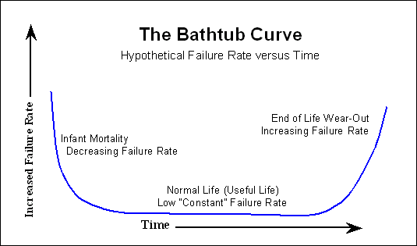
HEDIONDEZ DEL SOFTWARE
PATRONES DE SOFTWARE
PATRONES
Curva de la bañera
Capicua.Patrones.Ejemplo.Command01
Notes:
Tiempo Inicio: 00:17
Duración: 00:44
Acciones para la presentación:

Slide 38
HEDIONDEZ DEL SOFTWARE
PATRONES DE SOFTWARE
PATRONES
Código duplicado
Clase grande y clase chica (aplica para métodos)
Demasiados parámetros
Envidia de características
Herencia rechazada
Notes:
Tiempo Inicio: 18:43
Duración: 00:18
Acciones para la presentación:

Slide 39
PATRONES DE SOFTWARE
José Luis Bautista Martín
joseluisbautista@gmail.com
Notes:
Tiempo Estimado: 3h

Slide 40
Escenarios dentro del desarrollo de software
PATRONES DE SOFTWARE
PATRONES
Desarrollo de software en la empresa
Empresas con un departamento de desarrollo de software.
Fábricas de software que son contratadas para tal efecto.
Empresas de software que vende uno o varios productos.
Notes:
Tiempo Inicio: 16:00
Duración: 00:20
Empresas con un departamento de desarrollo de software: En este escenario la empresa considero que es más factible para ella, tener un equipo que se dedique a construir el software que necesita en lugar de adquirirlo por medio de un ente externo. Este equipo puede tener más o menos madurez, además tener un tamaño variable.
Las ventajas de este enfoque, es que el equipo de desarrollo, tiene un solo “cliente” (la misma empresa) y debido a la cercanía, entre empresa y desarrollo, el conocimiento y las necesidades son más cercanas entre los unos y los otros, generalmente tiene un costo fijo al basarse principalmente en nóminas.
La desventaja es que no siempre se consigue la madurez necesaria para construir software lo suficientemente escalable para permitir al negocio crecer de manera adecuada. Frecuentemente se mantiene un mismo software durante años, haciéndole los mínimos cambios posibles, porque cada cambio tiene un gran impacto, haciendo sus sistemas difíciles de mantener. Al pasar del tiempo, es necesaria una restructuración completa del sistema software de la empresa, que muchas veces viene impulsara por cambios en el personal del mismo equipo de desarrollo.
Fábricas de software que son contratadas para tal efecto: En este enfoque la empresa contrata recursos externos para construir el software que necesite para para su negocio, puede ser para la creación de un producto, o otros eventos desarrollo y construcción en particular.
Las ventajas de este enfoque es no se debe invertir en recursos de construcción de una forma constante, solo cuando es necesario un desarrollo.
El problema es que posiblemente la fábrica tendrá más de un cliente, con lo que su atención hacia la empresa puede no ser la más adecuada, fases de análisis y diseño se pueden alargar en lo que la fábrica conoce las necesidades de la empresa y por ultimo cualquier cambio en los requisitos (que sin duda se darán en las revisiones de los productos) generada un costo adicional para la empresa.
Empresas de software que vende uno o varios productos: En este caso la empresa busca a otra empresa que venda o proporcione un producto adecuado a sus necesidades.
La ventaja de este enfoque es que generalmente se busca un producto que ya está realizado y construido, con lo que podría decirse que el problema se reduce a la puesta en producción de este.
La desventaja de este acercamiento, es que la empresa debe adaptarse al producto, y no lo deseable, que es que el producto se adapte a las necesidades de la empresa. En cualquier caso es muy posible que el software deba comunicarse con otros sistemas de la empresa, con lo que habrá que desarrollar una serie de interfaces para permitir la comunicación, perdiendo la ventaja de obtener un software completo y funcional desde el primer momento.

Slide 41
Escenarios dentro del desarrollo de software
PATRONES DE SOFTWARE
PATRONES
Desarrollo de software en la empresa
El software va a cambiar: Los cambios son necesarios para el negocio, estos cambios se darán de forma cada vez más frecuente y debemos poder responder a la necesidad de dicho cambio para que nuestra empresa siga vigente en el mercado de la forma adecuada.
El software se parece entre sí: Casi todo el software empresarial se parece entre sí, casi todas las empresas gestionan recursos de algún tipo (humanos, económicos, etc.) y generan un producto (dinero, servicios, o bienes de alguna naturaleza). Técnicamente hablando casi todas los sistemas software tienen características como acceso a datos, seguridad, interacción con el usuario o trazabilidad.

Slide 42
Escenarios dentro del desarrollo de software
PATRONES DE SOFTWARE
PATRONES
Desarrollo de software en la empresa
En el escenario donde una misma empresa fabrica su propio software, se deseara que este sea homogéneo entre los distintos sistemas que posee, para disminuir la curva de aprendizaje entre sus usuario y fomentar la imagen corporativa unificada.
En las fábricas de software, se deseara reusar los máximos componentes posibles entre desarrollos diversos, para optimizar el uso de recursos y reducir los costos de producción.
En el caso de la empresa que vende un producto de software, esta querrá vendérsela al máximo número de posibles clientes, con las mínimas y menos costosas personalizaciones posibles.

Slide 43
Escenarios dentro del desarrollo de software
PATRONES DE SOFTWARE
PATRONES
Desarrollo de software en la empresa
En cualquier de estas opciones, se tiende a desarrollar componentes y elementos software, que se reúsan en los diversos sistemas. Los sistemas a su vez, se parecen a otros sistemas con los que comparten una funcionalidad semejante, o tienen elementos técnicos semejantes como características y aspectos comunes. La parte que hace diferencia a un software, aunque en el producto final es la que más destaca, en proporción es la que menor código representa, con respecto a la parte de código que puede reciclarse.

Slide 44
Construcción de una fábrica de software
PATRONES DE SOFTWARE
PATRONES
Estándares de programación.
Metodologías adecuadas.
Patrones de software.
Consumo de framework de terceros
Desarrollo de framework empresariales propios
Control de versiones
Generador de código
Notes:
Tiempo Inicio: 16:20
Duración: 00:20
Estándares de programación: Es una colección de reglas de programación que define como debe crearse el software de nuestra empresa , es importante que todos los programadores los conozcan y respecten. De esta forma cualquier codificador del equipo podría asumir cualquier tarea de programación o mantenimiento con una curva mínima de aprendizaje. Deben de existir herramientas que validen de forma automática que los estándares se cumplan.
Metodologías adecuadas: Debemos trabajar de la forma correcta y que dicha forma sea conocida y cumplida por todos los integrantes del equipo. Debido a las características de nuestra línea de producción, en que muchos elementos serán generados automáticamente, puede utilizarse un enfoque ágil (como XP, o Scrum), en el que se presenten cada poco tiempo un prototipo que a la vez sirva para definir y acércanos más a la necesidad final del cliente (En las metodologías agiles se asume que el software va a cambiar y eso se valora como algo positivo).
Patrones de software : Es necesario que el equipo de desarrollo conozca los patrones de software y los sepa aplicar de forma adecuada, igualmente nuestro generador puede implementar automáticamente los patrones de software, para garantizar que se usen correctamente.
Consumo de framework de terceros: Es necesario identificar los componentes existentes en el mercado que nos pueden ayudar en nuestro desarrollo . Muchos de estos componentes resuelven problemas que a nosotros nos pueden resultar complejos o los más probable que estén fuera del ámbito del problema de negocio que queremos resolver (por ejemplo cuando creamos un portal web , no queremos crear un Framework MVC, por que ese no es nuestro objetivo real, por eso usamos alguno previamente existe como ASP.NET MVC o Apache Struts). Es importante encapsular los framework elegidos apropiadamente para no generar dependencias externas excesivas, para ello, nos será muy útil nuestro generador de código que puede crear las interfaces adecuadas hacia dichos frameworks (y cambiarlas si es necesario).
Desarrollo de framework empresariales propios: Se encapsularan los componentes y funcionalidades comunes que se hayan sido desarrollados dentro la empresa . Cualquier funcionalidad que pueda ser global, se convierte en una herramienta que podrá ser usada en cualquier futuro desarrollo . Nuestro generador puede administrar dichos componentes.
Control de versiones: En toda fábrica es necesario tener controlado el software generado, permitir "viajar" sobre distintas revisiones y sobre distintas ramas de un mismo producto , para ello podemos usar herramientas como SVN o GIT.
Generador de código: Es el encargado de generar la gran parte de nuestro sistema . Todo característica repetible, que se propague en dirección vertical u horizontal en nuestra aplicación, se convertirá en una parte de este generador , una característica a incluir en un catálogo común.

Slide 45
Principios SOLID
PATRONES DE SOFTWARE
PATRONES
Inicial | Concepto
S | Principio de responsabilidad única (Single responsibility principle) la noción de que un objeto solo debería tener una única responsabilidad.
O | Principio de abierto/cerrado (Open/closed principle) la noción de que las “entidades de software … deben estar abiertas para su extensión, pero cerradas para su modificación”.
L | Principio de sustitución de Liskov (Liskov substitution principle) la noción de que los “objetos de un programa deberían ser reemplazables por instancias de sus subtipos sin alterar el correcto funcionamiento del programa”. Ver también diseño por contrato.
I | Principio de segregación de la interfaz (Interface segregation principle) la noción de que “muchas interfaces cliente específicas son mejores que una interfaz de propósito general”.
D | Principio de inversión de la dependencia (Dependency inversion principle) la noción de que se debe “depender de abstracciones, no depender de implementaciones”
Notes:
Tiempo Inicio: 16:40
Duración: 00:15

Slide 46
COMMAND
PATRONES DE SOFTWARE
PATRONES
Necesidad: Necesito realizar una serie de operaciones, quien crea las operaciones y quien las ejecuta, son dos entes independientes entre si.
Tipo de patrón: Comportamiento.
Solución: Poder encapsular la operación en un objeto que la represente (command), pero no ejecutarla hasta que no corresponda.

Slide 47
COMMAND
PATRONES DE SOFTWARE
PATRONES
Ejemplo
Un ejemplo en la vida real, es el comportamiento de un restaurante, El cliente (emisor), genera una orden y se la da al camarero (orquestador), el camarero se la da el cocinero (ejecutor), la orden se encola y se procesa cuando le llege el turno. En ningún momento estuvo en contacto el generador de la orden, con el ejecutor.

Slide 48
COMMAND
PATRONES DE SOFTWARE
PATRONES
Ejemplo
Capicua.Patrones.Ejemplo.Command01

Slide 49
DECORATOR
PATRONES DE SOFTWARE
PATRONES
Necesidad: Hay que agregar funcionalidad a una clase, ya sean nuevos comportamientos o características, pero no es posible o practico heredar la clase, sobre todo en lenguajes de programación donde no hay herencia múltiple (la mayoría actualmente).
Tipo de patrón: Estructurar
Solución: Crear un clase que use funcionalidad de la clase a extender y le agregue las propiedades requeridas.
Notes:
Tiempo Inicio: 17:05
Duración: 00:10
Acciones para la presentación:
Explicar como funciona un generador.

Slide 50
DECORATOR
PATRONES DE SOFTWARE
PATRONES
Ejemplo
Necesitamos agregar de forma dinámica mensajes emergentes al seleccionar un control de usuario.
Capicua.Patrones.Ejemplo.Decorator01
Necesitamos agregar seguridad a los componentes gráficos, para lo cual cada componente esta asociado a un permiso, si el usuario tiene dicho permiso, se puede usar el control, si no, el control esta deshabilitado.
Capicua.Patrones.Ejemplo.Decorator02
Notes:
Tiempo Inicio: 17:05
Duración: 00:10
Acciones para la presentación:
Explicar como funciona un generador.

Slide 51
COMPOSITE
PATRONES DE SOFTWARE
PATRONES
Necesidad: Tenemos un problema, que se puede descomponer en problemas mas pequeños, que tienen la misma naturaleza que el su “padre”, pero son mas sencillos.
Tipo de patrón: Estructurar
Solución: Se crea una estructura en forma de árbol y donde cada nodo representa un desafío en particular a resolver, se resuelve los problemas nodo a nodo, y se valoras en las aristas.

Slide 52
COMPOSITE
PATRONES DE SOFTWARE
PATRONES
Ejemplo
Una expresion boleana , representa esta tipo de estructura
(Len(Nombre)>0 and Len(Nombre)<10)
And
(Len(Correo)>0 and Len(Correo)<10)
Capicua.Patrones.Ejemplo.Decorator03
Notes:
Tiempo Inicio: 17:05
Duración: 00:10
Acciones para la presentación:
Explicar como funciona un generador.

Slide 53
STRATEGY
PATRONES DE SOFTWARE
PATRONES
Necesidad: Existen varias formas de resolver un problema, todas son correcta, necesito poder elegir de una forma sencilla que forma (método) elijo en cada momento.
Tipo de patrón: funcional
Solución: Se tiene una colección de objetos, con un antecesor común, cada objeto representa una forma (un algoritmo), de resolver el problema.
Notes:
Tiempo Inicio: 17:05
Duración: 00:10
Acciones para la presentación:
Explicar como funciona un generador.

Slide 54
CHAIN OF RESPONSIBILITY
PATRONES DE SOFTWARE
PATRONES
Necesidad: Existe una colección de algoritmos que resuelve un problema pero no sabes cual exactamente
Tipo de patrón: comportamiento
Solución: Se encadenan varios algoritmos que pudieran solucionar el problema, y se “pasa” dicho problema, entre los diversos algoritmos, hasta que uno lo resuelva.

Slide 55
CHAIN OF RESPONSIBILITY
PATRONES DE SOFTWARE
PATRONES
Ejemplo
Capicua.Patrones.Ejemplo.Strategy01

Slide 56
ANTIPATRONES DE SOFTWARE
PATRONES DE SOFTWARE
PATRONES
Base de datos como comunicador de procesos
Clase Gorda (objeto todo poderoso)
Acoplamiento secuencial
Modelo de dominio anémico
YAL* (Yet Another Layer, y otra capa más)
Ancla del barco (código que ya no se usa)

Slide 57
PROXY
PATRONES DE SOFTWARE
PATRONES
Necesidad: Necesito acceder a una clase, pero desconozco el lugar real donde se esta ejecutando.
Tipo de patrón: estructura
Solución: Creo una clase que implemente los mismo métodos, mediante una interfaz, y que ejecute los métodos donde corresponda.

Slide 58
PROXY
PATRONES DE SOFTWARE
PATRONES
Ejemplo
Capicua.Patrones.Ejemplo.Proxy01

Slide 59
ANTIPATRONES DE SOFTWARE
PATRONES DE SOFTWARE
PATRONES
Base de datos como comunicador de procesos
Clase Gorda (objeto todo poderoso)
Acoplamiento secuencial
Modelo de dominio anémico
YAL* (Yet Another Layer, y otra capa más)
Ancla del barco (código que ya no se usa)

Slide 60
ANTIPATRONES DE SOFTWARE
PATRONES DE SOFTWARE
PATRONES
Código espagueti
Martillo de oro
Reinventar la rueda
No inventado aquí
Otra reunión más lo resolverá
Proyecto del día de la marmota
Si funciona, no lo toques

Slide 61
FIN
PATRONES DE SOFTWARE
PATRONES
¡¡¡Muchas Gracias!!!
https://desdelashorasextras.blogspot.mx/

